Slide 1
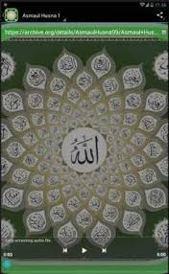
আজকের পাঠে স্বাগতম

Slide 2
পরিচিতি
অধ্যায়ঃ ১ম
পাঠঃ ০৫
নামঃ মোঃ আব্দুল আহাদ
পদবীঃ সহকারী শিক্ষক
দলুয়া উচ্চ বিদ্যালয় ও মহাবিদ্যালয়
বীরগঞ্জ,দিনাজপুর
Email:abdulahadaraf@gmail.com
Mobile:01733159727

Slide 3
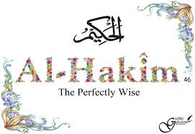
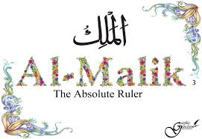
নিচের ছবিগুলো ভালোভাবে লক্ষ্য করে বলি……
ছবিগুলোতে কার নাম দেখা যাচ্ছে?
আল্লাহর
এই নামগুলোকে একত্রে কী বলা হয়?
আসমাউল হুসনা

Slide 4
আজকের পাঠের বিষয়
আসমাউল হুসনা

Slide 5
শিখনফল
এই পাঠ শেষে শিক্ষার্থীরা------
১। ‘আসমাউল হুসনা’ কী- তা বলতে পারবে।
২। মানব জীবনে আসমাউল হুসনার প্রভাব ব্যাখ্যা করতে পারবে।
৩। কয়েকটি গুণবাচক নাম অর্থ সহ ব্যাখ্যা করতে পারবে।

Slide 6
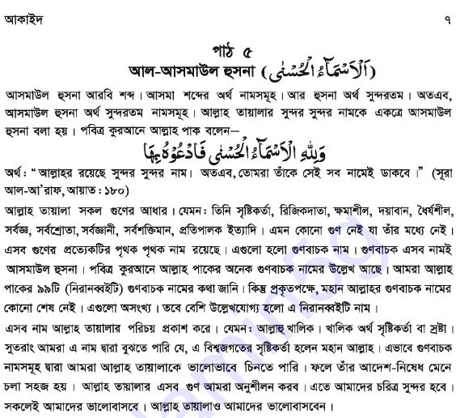
তোমার পাঠ্য বইয়ের ৭ নং পৃষ্ঠা মনোযোগ সহ পাঠ কর--

Slide 7
একক কাজ
আসমাউল হুসনা কাকে বলে? নিজ খাতায় লিখ।

Slide 8
মানব জিবনে আসমাউল হুসনার প্রভাব--
পবিত্র কুরআনে মহান আল্লাহ পাক বলেন-
আল্লাহ তায়ালা সকল গূণের আধার।
এমন কোন গূণ নেই যা তার মাঝে নেই।
এসব নাম আল্লাহ তায়ালার পরিচয় প্রকাশ করে।
এসব নাম দ্বারা আমরা আল্লাহ তায়ালা কে চিনতে পারি।
ফলে তার আদেশ-নিষেধ মেনে চলা সহজ হয়।

Slide 9
কতিপয় আসমাউল হুসনা
মালিক অর্থ-অধিকারী। আল্লাহ সকল কিছুর মালিক।
আসমান-জমিন, চন্দ্র-সূর্য, গাছ-পালা সবকিছুই তার নির্দেশে পরিচালিত হয়।
কোনো কিছুই তাঁর আদেশ লংঘন করে না।
আল্লাহ তায়ালা মানুষেরও মালিক।
আমাদের জীবন-মৃত্যু তাঁরই নিয়ন্ত্রণে।
আমাদের সকল ধন-সম্পদের প্রকৃত মালিকও তিনি।
পৃথিবীতে আমরা তাঁর প্রতিনিধি মাত্র।
তিনি কিয়ামত ও পরকালেরও মালিক।
জান্নাত-জাহান্নাম তাঁরই নিয়ন্ত্রণে

Slide 10
কতিপয় আসমাউল হুসনা
করিম অর্থ-দয়াময়,মহানুভব,উদার ইত্যাদি।
আল্লাহ তায়ালা অতীব মহান, করূণাময়।
উদারতা,দয়া, মায়া, স্নেহ, সহনশীলতা, ঔদার্য,ক্ষমা ইত্যাদি গূণাবলী পরিপূর্ণভাবে তাঁর সত্তায় বিদ্যমান রয়েছে।
আল্লাহ অসীম তাই তাঁর মায়া, ক্ষমা, সহনশীলতা সীমাহীন।
তিনি সকল সৃষ্টির প্রতিই উদার ও মহানুভব।
তাঁর মহানুভবতার কোনো সীমা নেই।
তাঁর এ অসীম এবং অফুরন্ত দয়া, মায়া ও উদারতার জন্য সকলকে তাঁর প্রতি কৃতজ্ঞতা প্রকাশ করা উচিৎ।
শোকর আদায় করা উচিৎ।

Slide 11
কতিপয় আসমাউল হুসনা
আলিম অর্থ-সর্বজ্ঞ। যিনি সব কিছু জানেন, সকল জ্ঞানের অধিকারী।
আল্লাহ সকল জ্ঞানের আধার, তাঁর জ্ঞান অসীম।
কোন কিছুই তাঁর জ্ঞানের বাইরে নয়।
তিনি আসমান-জমিনের সবকিছুর খবরই জানেন।
আমাদের সকল কথা-বার্তা, কাজ-কর্ম এবং যা চিন্তা করি সেগুলোও তিনি জানেন।
আল্লাহ বলেন- “অন্তরে যা আছে আল্লাহ সে সম্পর্কে বিশেষ ভাবে অবহিত।” ( সূরা আলে ইমরান, আয়াত ১৫৪)
আল্লাহ তায়ালার জ্ঞান সীমাহীন। তাঁর জ্ঞানকে কেউ ফাঁকি দিতে পারে না।
ক্ষুদ্র পিপীলিকার সমস্ত খবর, সমুদ্রের তলদেশে কিংবা মহাশুন্যে কোথায় কি হচ্ছে সবই তাঁর জ্ঞানের আওতাধীন।

Slide 12
কতিপয় আসমাউল হুসনা
হাকিম অর্থ-প্রজ্ঞাময়, সুবিজ্ঞ, সুনিপুণ কর্মদক্ষ।
আল্লাহ তায়ালা অত্যন্ত প্রজ্ঞাময়, সুদক্ষ, সুনিপুণ ও হিকমতের মালিক।
এই মহাবিশ্ব তিনি যেমন সর্বোত্তম দক্ষতার সাথে সৃজন করেছেন, তেমনি মহা প্রজ্ঞা, সুনিপুণ ও সুদক্ষ কৌশলের সাথে আবহমান কাল থেকে পরিচালনা করছেন।
আল্লাহ বলেন-
“যিনি সৃষ্টি করেছেন স্তরে স্তরে সপ্তাকাশ। দয়াময় আল্লাহর সৃষ্টিতে তুমি কোনো খুঁত দেখতে পাবে না; তুমি আবার তাকিয়ে দেখ, কোনো ত্রূটি দেখতে পাও কি?” ( সূরা আল- মূলক, আয়াত ৩)

Slide 13
দলীয় কাজ
আল্লাহর চারটি গূণবাচক নাম পোষ্টার পেপারে লিখে শ্রেণিতে উপস্থাপণ কর

Slide 14
মূল্যায়ণ
১। আসমাউল হুসনা শব্দের অর্থ কী?
২। শেষ বিচার দিবসের মালিক কে?
৩। “অন্তরে যা আছে আল্লাহ সে সম্পর্কে বিশেষ ভাবে অবহিত।”- কোন সূরার আয়াত?
৪। “আল্লাহ হাকিম” শব্দের অর্থ কী?

Slide 15
বাড়ীর কাজ
মানব জীবনে আসমাউল হুসনার প্রভাব ব্যাখ্যা সহ লিখে নিয়ে আসবে।

